Slide 1

空气芯线圈
2025年06月23日
叶昌庆

Slide 2
空气芯线圈
问题：存在空气芯线圈仿真结果与线圈实测结果匹配不上的情况
将各只线圈的结果整理如下（为标称结果）
3D打印骨架误差：±0.3mm
 |  | 线径(mm) | 线圈内径（mm） | 单层匝数 | 匝间距(mm) | 层数 | 层间距(mm)
Prototype coil | V1 | 0.13/0.156 | 114 | 288 | 0.198 | 15 | 0.75+0.156
 | V2 | 0.1*100/1.35 | 114 | 90 | 1.35 | 8 | 0.5+1.35
 | V3 | 0.55/0.6 | 200 | 250 | 0.6 | 50 | 0.25+0.6
 | V3.5 | 1.2/1.27 | 114 | 180 | 1.27 | 8 | 0.5+1.27
 | V4 | 0.1*100/1.35 | 114 | 180 | 1.35 | 8 | 0.5+1.35
Test coil | Coil1 | 0.55/0.6 | 40 | 50 | 0.6 | 14 | 0.6
 | Coil2 | 0.55/0.6 | 40 | 75 | 0.6 | 14 | 0.6
 | Coil3 | 0.55/0.6 | 40 | 100 | 0.6 | 14 | 0.6
 | Coil4 | 1.2/1.27 | 40 | 47 | 1.27 | 6 | 1.27
 | Coil5 | 0.1*20/0.6 | 40 | 100 | 0.6 | 14 | 0.6
 | Coil6 | 0.55/0.6 | 100 | 100 | 0.6 | 14 | 0.6
 | Coil7 | 0.55/0.6 | 150 | 100 | 0.6 | 14 | 0.6
 | H1 | 0.65/0.715 | 34 | 56 | 0.715 | 18 | 0.715

Slide 3
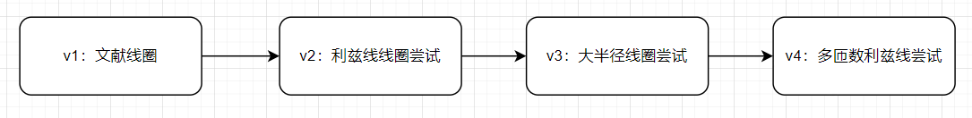
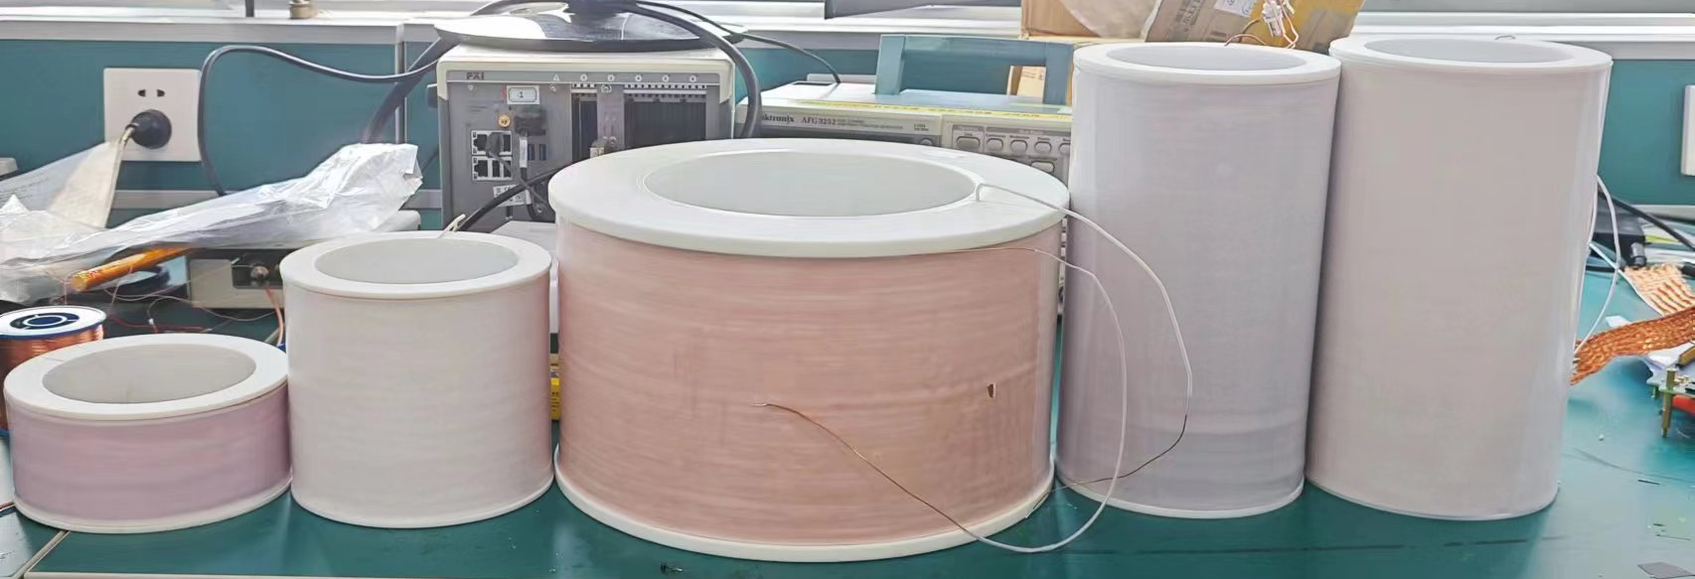
Prototype coil
v1_1绕制参数：
• 绕线直径：0.13mm
• 绕制桩内径：108mm
• 绕制高度：57mm
• 匝数（单层匝数×层数）：288×15
• 层与层间距：0.75mm
• 重量：0.97kg
电学参数：
• L：2.2932E+00 H
• C：6.7127E-11 F
• a：1.4698E-09
• b：3.0389E+00
• Rdc：2.2254E+03 Ω
• fres：12.83kHz
v2绕制参数：
• 绕线直径：1.35mm（利兹线0.1mm*100）
• 绕制桩内径：114mm
• 绕制高度：121mm
• 匝数（单层匝数×层数）：90×8
• 层与层间距：0.5mm
• 重量：2.80kg
电学参数：
• L：4.0602E-02 H
• C：2.0116E-10 F
• a：5.4575E-12
• b：2.8237E+00
• Rdc：6.0809E+00 Ω
• fres：55.69kHz
v3绕制参数：
• 绕线直径：0.6mm
• 绕制桩内径：200mm
• 绕制高度：150mm
• 匝数（单层匝数×层数）：250×50
• 层与层间距：0.25mm
• 重量：25.34kg
电学参数：
• L：2.7384E+01 H
• C：1.8572E-10 F
• a：9.2607E-06
• b：2.6859E+00
• Rdc：6.9602E+02 Ω
• fres：2.23kHz
V3.5绕制参数：
• 绕线直径：1.2mm
• 绕制桩内径：114mm
• 绕制高度：228.6mm
• 匝数（单层匝数×层数）：180×8
• 层与层间距：0.5mm
• 重量：7.26kg
电学参数：
• L：1.0267E-01 H
• C：3.2081E-10 F
• a：1.5528E-05
• b：1.7360E+00
• Rdc：8.6007E+00 Ω
• fres：27.73kHz
v4绕制参数：
• 绕线直径：1.35mm（利兹线0.1mm*100）
• 绕制桩内径：114mm
• 绕制高度：242mm
• 匝数（单层匝数×层数）：180×8
• 层与层间距：0.5mm
• 重量：5.77kg
电学参数：
• L：1.0462E-01 H
• C：3.2250E-10 F
• a：1.0221E-10
• b：2.7204E+00
• Rdc：1.3171E+01 Ω
• fres：27.40kHz

Slide 4
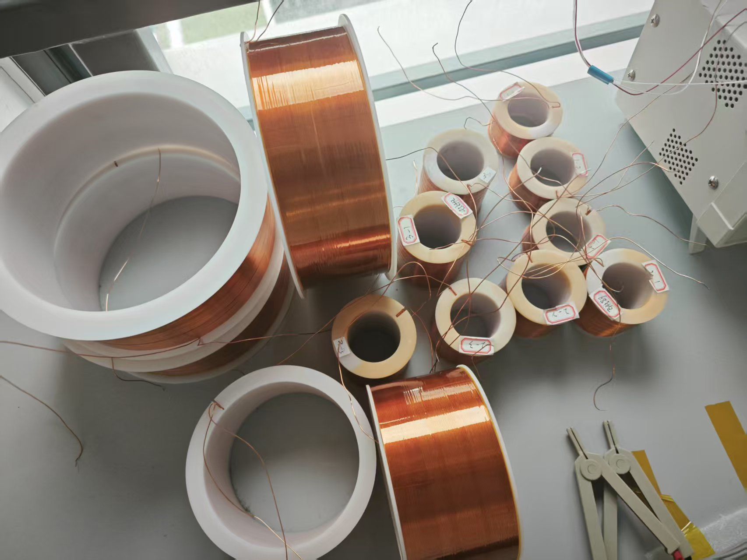
Test coil

Slide 5
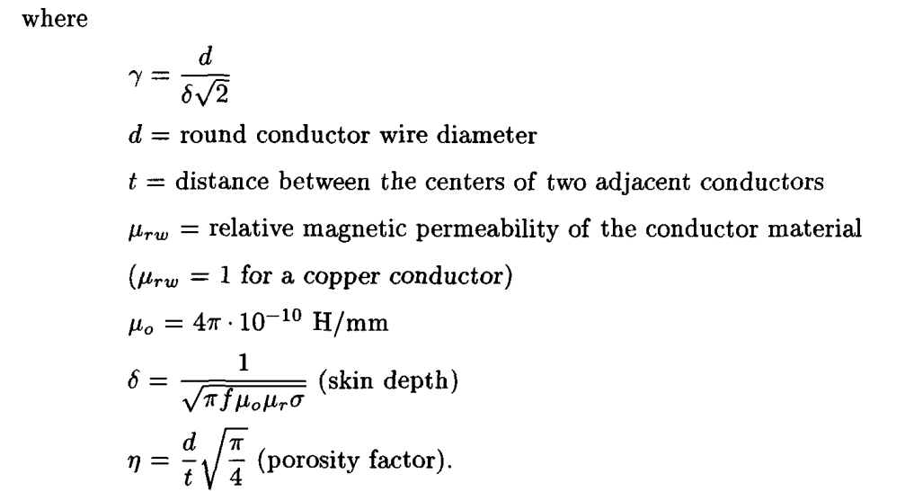
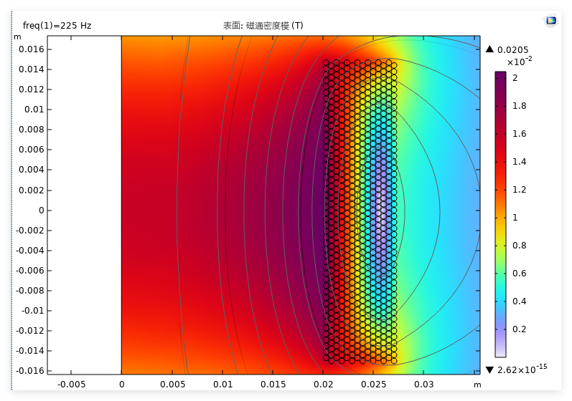
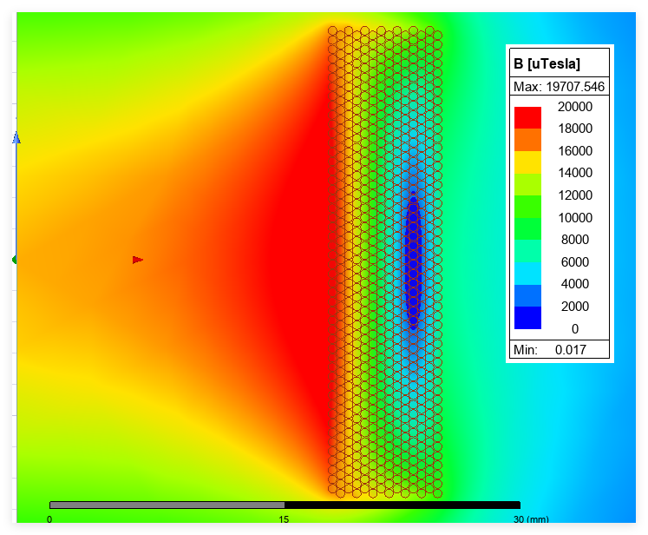
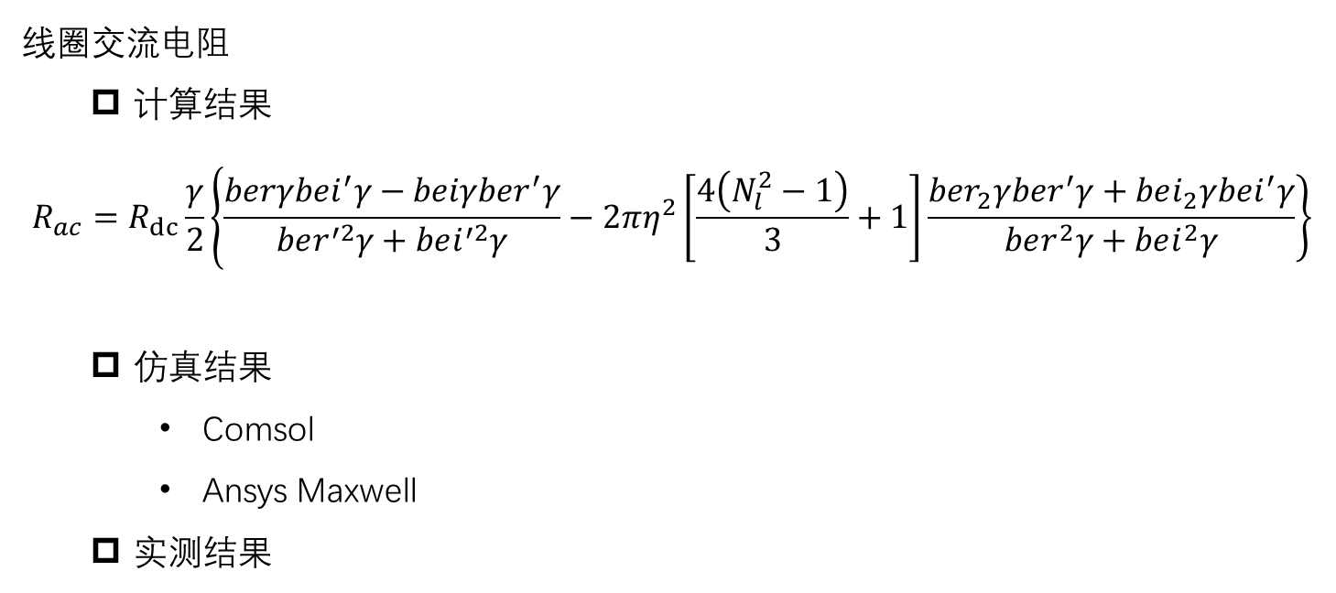
空气芯线圈（实心线）
线圈交流电阻
  计算结果
$$R_{ac}=R_{dc}\frac{γ}{2}\left\{\frac{berγbei^{′}γ−beiγber^{′}γ}{ber^{′2}γ+bei^{′2}γ}\right.−\left.2πη^{2}\left[\frac{4\left(N_{l}^{2}−1\right)}{3}+1\right]\frac{ber_{2}γber^{′}γ+bei_{2}γbei^{′}γ}{ber^{2}γ+bei^{2}γ}\right\}$$
  仿真结果
    Comsol
    Ansys Maxwell
  实测结果
集肤效应
邻近效应

Slide 6
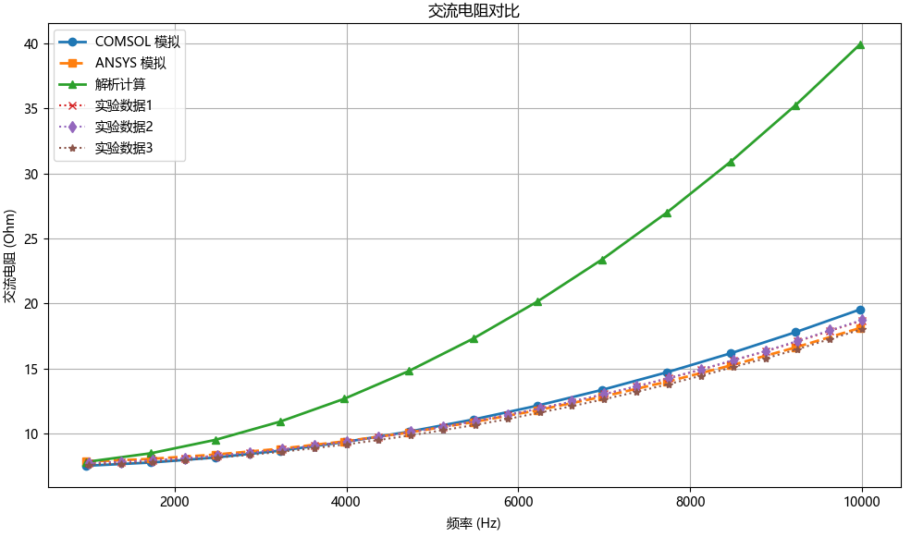
Test coil: coil1

Slide 7
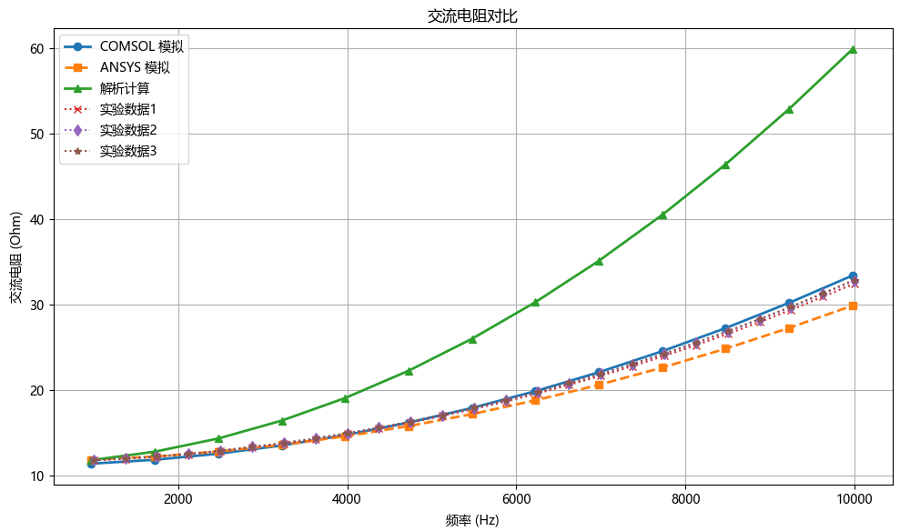
Test coil: coil2

Slide 8
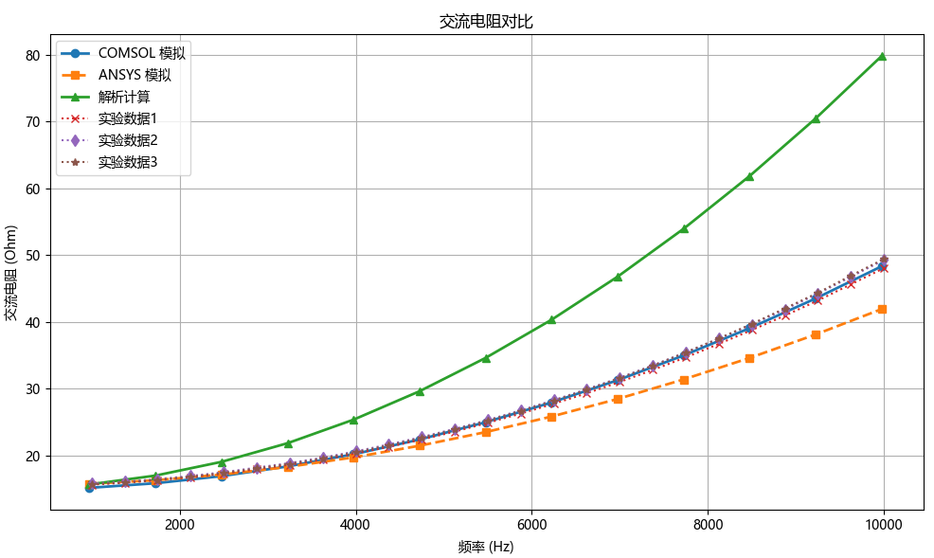
Test coil: coil3

Slide 9
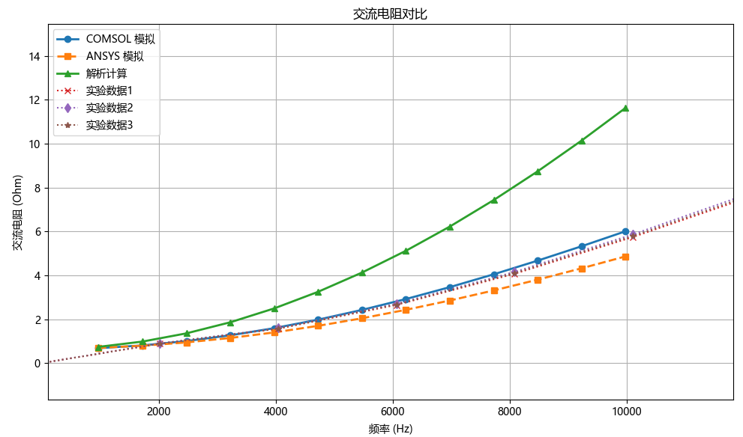
Test coil: coil4
Notes:
LCR 模型未拟合成功，使用Rs

Slide 10
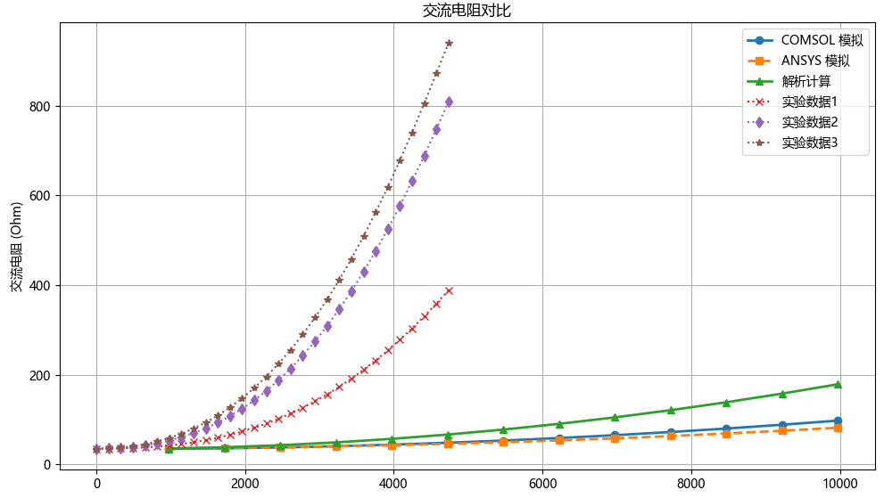
Test coil: coil6

Slide 11
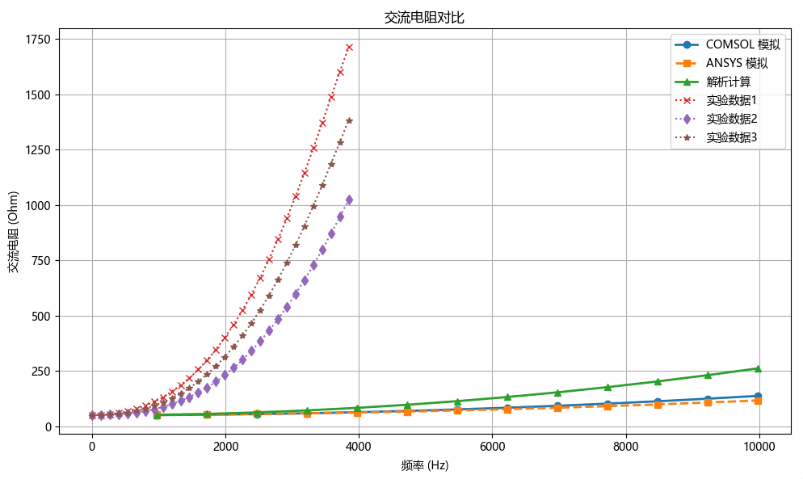
Test coil: coil7

Slide 12
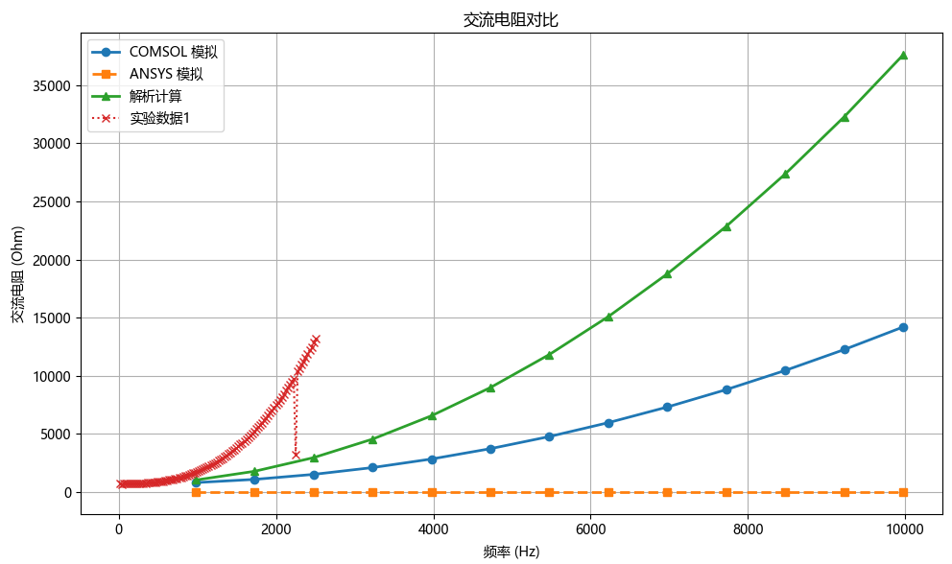
V3

Slide 13
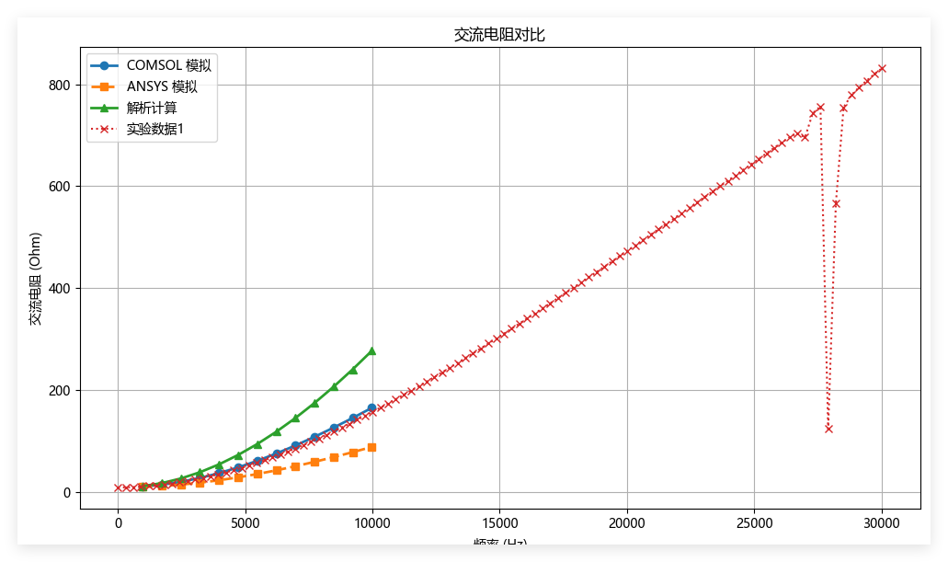
V3.5

Slide 14
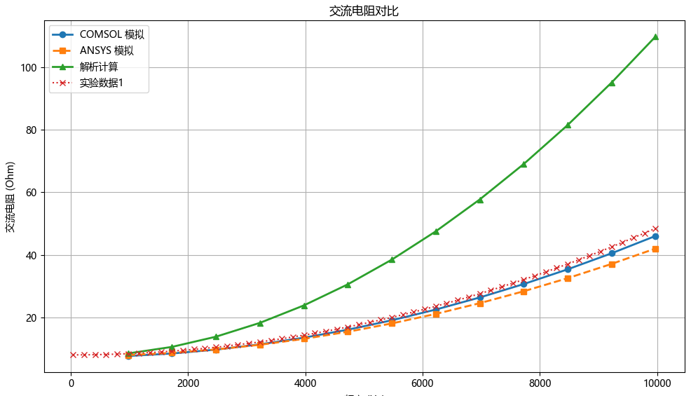
H1

Slide 15
相关结论
1.Comsol 和 Ansys 均能实现对交流电阻的仿真，Comsol 的交流电阻仿真结果普遍会略高于Ansys 的仿真结果，且Comsol 的交流电阻仿真结果与实际测试得到的交流电阻符合的更好
2.存在仿真结果和测试结果符合非常不好的情况，出现在小线径&大线圈半径
 |  | 线径(mm) | 线圈内径（mm） | 线径/线圈内径 | 单层匝数 | 匝间距(mm) | 层数 | 层间距(mm) | Simulation vs test
Prototype coil | V1 | 0.13/0.156 | 114 | 1.14E-03 | 288 | 0.198 | 15 | 0.75+0.156 | 未仿真
 | V3 | 0.55/0.6 | 200 | 2.75E-03 | 250 | 0.6 | 50 | 0.25+0.6 | 符合不好
 | V3.5 | 1.2/1.27 | 114 | 1.05E-02 | 180 | 1.27 | 8 | 0.5+1.27 | 符合较好
Test coil | Coil1 | 0.55/0.6 | 40 | 1.38E-02 | 50 | 0.6 | 14 | 0.6 | 符合较好
 | Coil2 | 0.55/0.6 | 40 | 1.38E-02 | 75 | 0.6 | 14 | 0.6 | 符合较好
 | Coil3 | 0.55/0.6 | 40 | 1.38E-02 | 100 | 0.6 | 14 | 0.6 | 符合较好
 | Coil4 | 1.2/1.27 | 40 | 3.00E-02 | 47 | 1.27 | 6 | 1.27 | 符合较好
 | Coil6 | 0.55/0.6 | 100 | 5.50E-03 | 100 | 0.6 | 14 | 0.6 | 符合不好
 | Coil7 | 0.55/0.6 | 150 | 3.67E-03 | 100 | 0.6 | 14 | 0.6 | 符合不好
 | H1 | 0.65/0.715 | 34 | 1.91E-02 | 56 | 0.715 | 18 | 0.715 | 符合较好

Slide 16
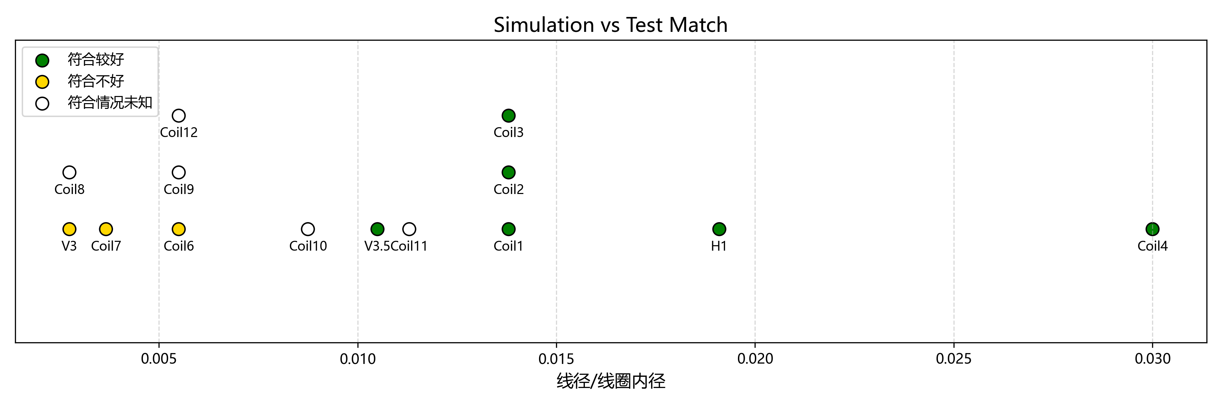
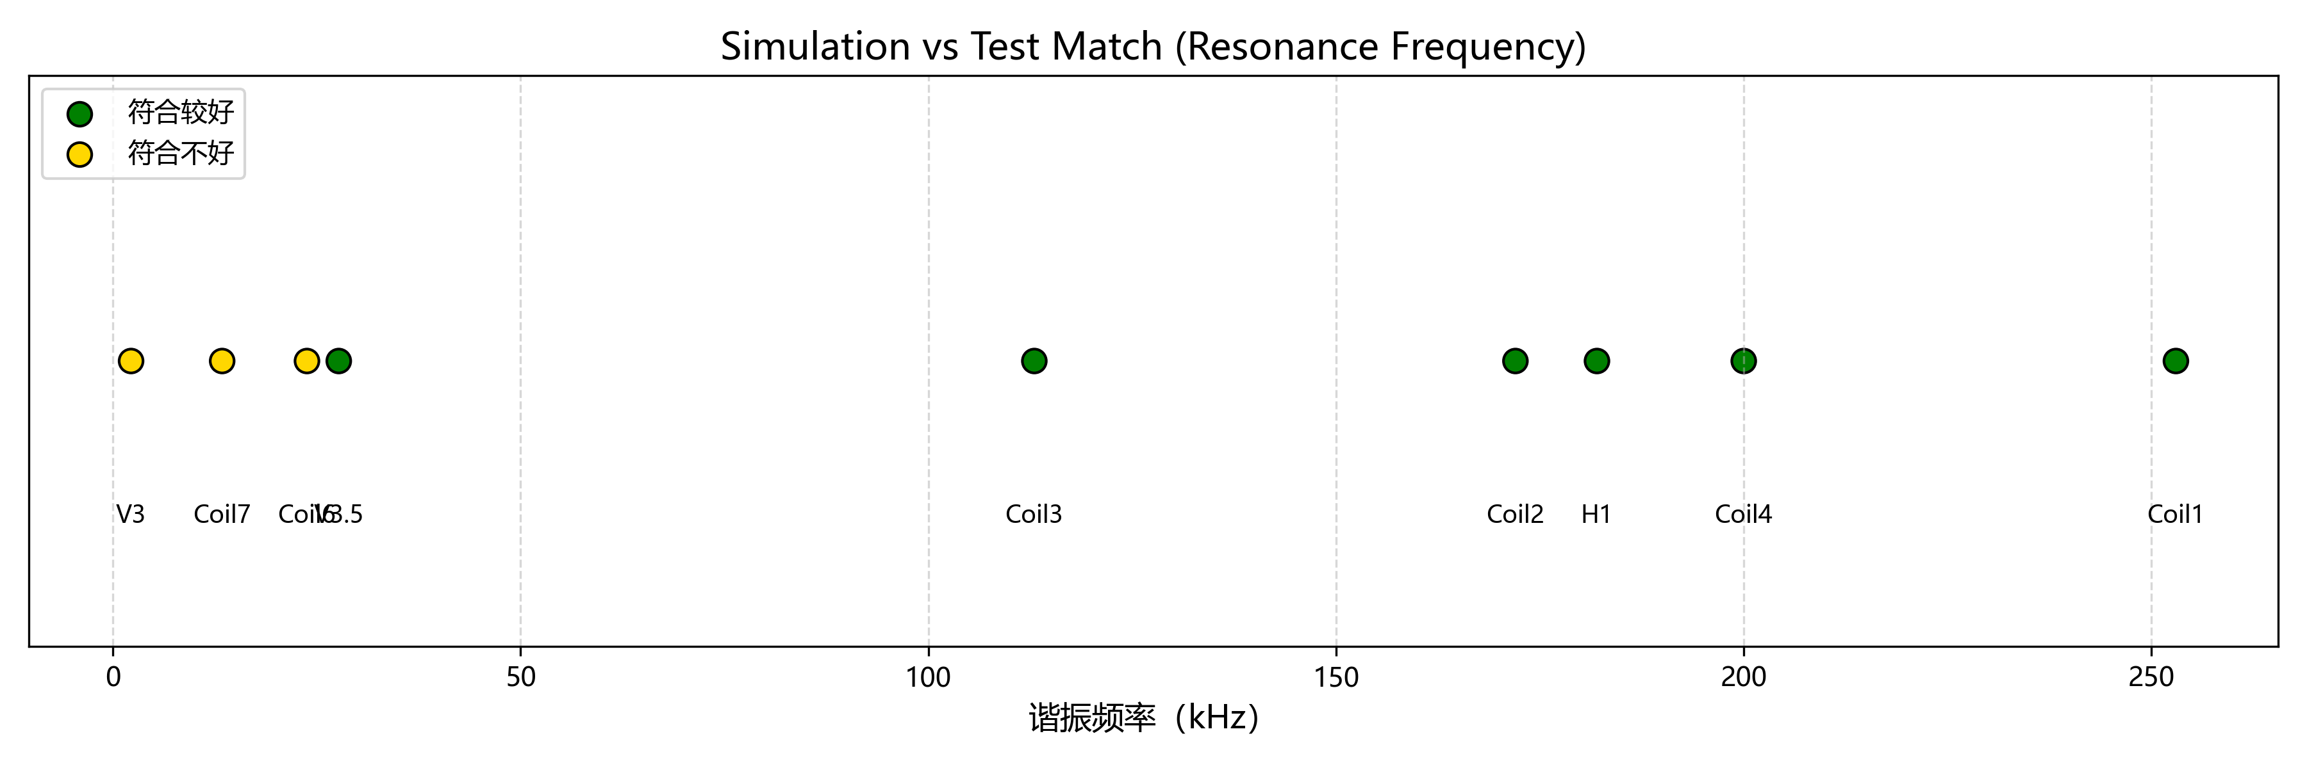
More sample
 |  | 线径(mm) | 线圈内径（mm） | 线径/线圈内径 | L (H) | C (F) | 谐振频率（kHz） | 线圈绕线长度（m） | Simulation vs test
Prototype coil | V1 | 0.13/0.156 | 114 | 1.14E-03 | 2.29E+00 | 6.71E-11 | 1.28E+01 | 1722 | 未仿真
 | V3 | 0.55/0.6 | 200 | 2.75E-03 | 2.74E+01 | 1.86E-10 | 2.23E+00 | 9513 | 符合不好
 | V3.5 | 1.2/1.27 | 114 | 1.05E-02 | 1.03E-01 | 3.21E-10 | 2.77E+01 | 578 | 符合较好
Test coil | Coil1 | 0.55/0.6 | 40 | 1.38E-02 | 1.72E-02 | 1.45E-10 | 2.53E+02 | 106 | 符合较好
 | Coil2 | 0.55/0.6 | 40 | 1.38E-02 | 3.09E-02 | 1.74E-10 | 1.72E+02 | 160 | 符合较好
 | Coil3 | 0.55/0.6 | 40 | 1.38E-02 | 4.52E-02 | 2.75E-10 | 1.13E+02 | 213 | 符合较好
 | Coil4 | 1.2/1.27 | 40 | 3.00E-02 |  |  | >2E+02 | 42 | 符合较好
 | Coil6 | 0.55/0.6 | 100 | 5.50E-03 | 1.89E-01 | 1.49E-09 | 2.38E+01 | 477 | 符合不好
 | Coil7 | 0.55/0.6 | 150 | 3.67E-03 | 3.41E-01 | 2.59E-09 | 1.34E+01 | 697 | 符合不好
 | H1 | 0.65/0.715 | 34 | 1.91E-02 | 2.85E-02 | 1.69E-10 | 1.82E+02 | 148 | 符合较好
 | Coil8 | 0.11 | 40 | 2.75E-03
 | Coil9 | 0.22 | 40 | 5.50E-03
 | Coil10 | 0.35 | 40 | 8.75E-03
 | Coil11 | 0.45 | 40 | 1.13E-02
 | Coil12 | 0.55 | 100 | 5.50E-03

Slide 17
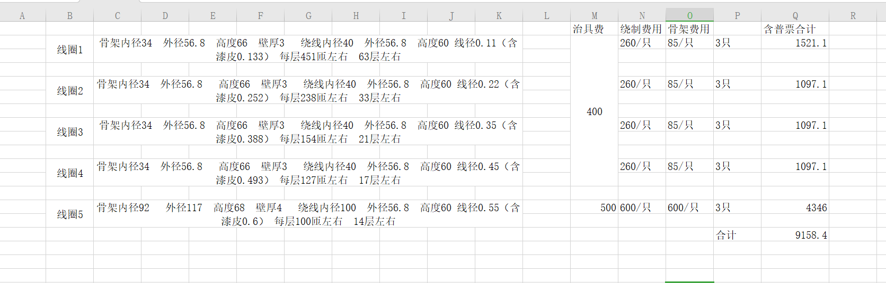

Slide 18
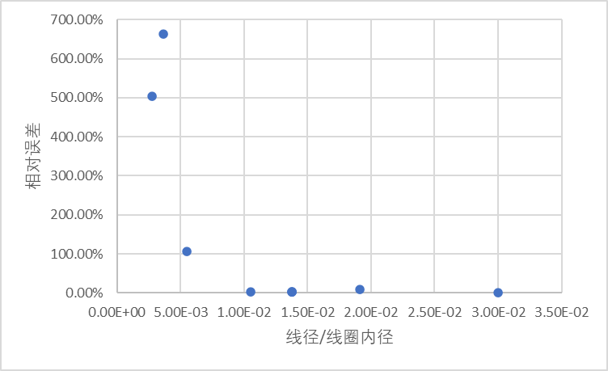
仿真 vs 实测 定量结果
相对误差结果为 Rac 在2kHz 处的结果
 |  | 线径(mm) | 线圈内径（mm） | 线径/线圈内径 | Test (Ω | Simu (Ω) | 相对误差 | Simulation vs test
Prototype coil | V1 | 0.13/0.156 | 114 | 1.14E-03 |  |  |  | 未仿真
 | V3 | 0.55/0.6 | 200 | 2.75E-03 | 7502.0449 | 1242.9233 | 503.58% | 符合不好
 | V3.5 | 1.2/1.27 | 114 | 1.05E-02 | 15.7031 | 16.1661 | 2.86% | 符合较好
Test coil | Coil1 | 0.55/0.6 | 40 | 1.38E-02 | 8.0729 | 7.9271 | 1.84% | 符合较好
 | Coil2 | 0.55/0.6 | 40 | 1.38E-02 | 12.3445 | 12.0600 | 2.36% | 符合较好
 | Coil3 | 0.55/0.6 | 40 | 1.38E-02 | 16.5969 | 16.2412 | 2.19% | 符合较好
 | Coil4 | 1.2/1.27 | 40 | 3.00E-02 | 0.8742 | 0.8794 | 0.59% | 符合较好
 | Coil6 | 0.55/0.6 | 100 | 5.50E-03 | 75.1922 | 36.3152 | 107.05% | 符合不好
 | Coil7 | 0.55/0.6 | 150 | 3.67E-03 | 404.5206 | 52.9797 | 663.54% | 符合不好
 | H1 | 0.65/0.715 | 34 | 1.91E-02 | 9.6460 | 8.9376 | 7.93% | 符合较好

Slide 19
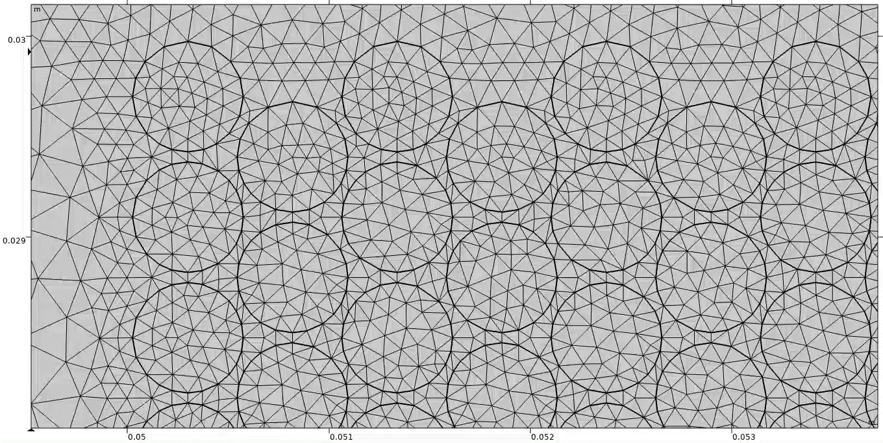
可能原因
对于小线径大半径的线圈，由于尺度的变化，仿真中网格分辨率可能不理想，加密网格，使用自适应网格，自动加密
值得指出的是：经验上，仿真趋肤效应时，一般要求网格尺寸<δ​/5，最好是δ​/10
对于铜，10kHz 时，趋肤深度δ​=0.66mm
Mesh(0--3)
Rac @ 10kHz vs Mesh
当前网格已经足够

Slide 20
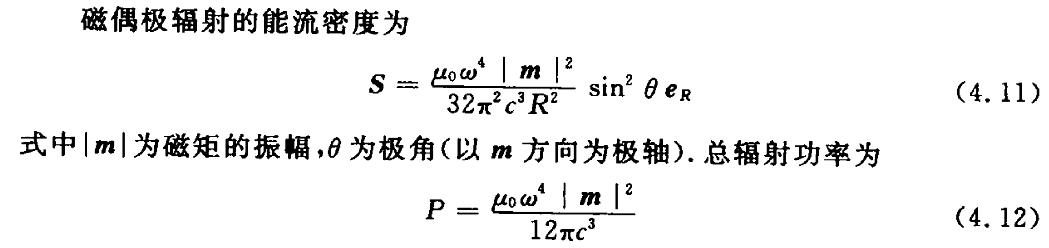
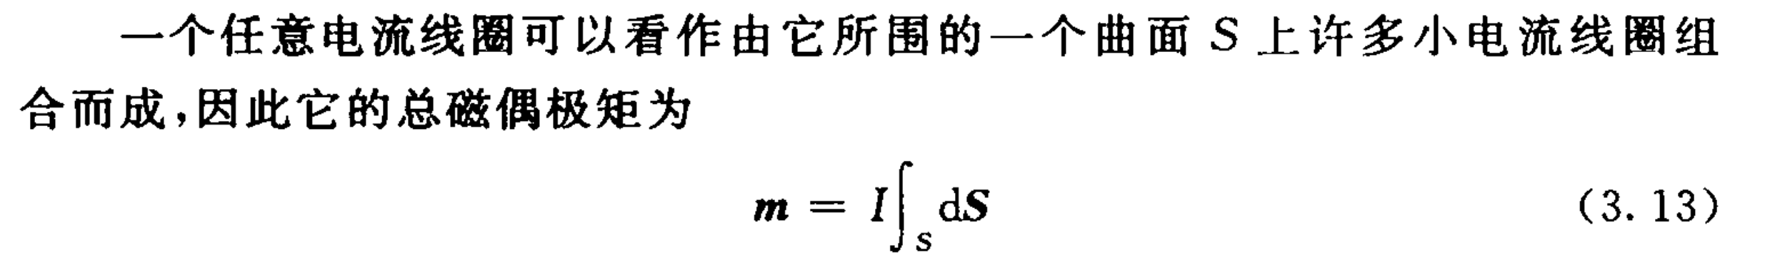
可能原因
面积更大的线圈，更加容易出现天线效应，产生额外的辐射损耗，而Comsol (AD/DC) 以及Ansys (Maxwell) 不能仿真辐射，需使用Comsol (RF) 或者Ansys (HFSS) 才能准确仿真，但是仿真存在困难
理论公式：
 | 辐射电阻Rrad (Ω) @ 10kHz
V3 | 6.3e-9
Coil6 | 3.1e-12
Coil7 | 1.4e-11

Slide 21
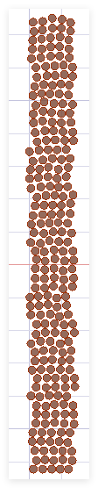
Ansys 中线圈的随机排布
Ansys 和 Comsol 的结果具有一定的一致性，且Ansys 端口开放使用更加容易以及仿真时间更短，故此处研究选择Ansys
Iteration | Rac (Ω)
Iteration | Wire diameter = 0.13mm | Wire diameter = 0.55mm | Wire diameter = 1.2mm
1 | 1.0562E+02 | 6.8528E+00 | 5.4548E+00
2 | 1.0562E+02 | 6.8559E+00 | 5.5247E+00
3 | 1.0562E+02 | 6.8575E+00 | 5.5466E+00
4 | 1.0562E+02 | 6.8614E+00 | 5.5376E+00
5 | 1.0562E+02 | 6.8581E+00 | 5.5620E+00
6 | 1.0562E+02 | 6.8641E+00 | 5.4477E+00
7 | 1.0561E+02 | 6.8552E+00 | 5.5476E+00
8 | 1.0561E+02 | 6.8630E+00 | 5.5283E+00
9 | 1.0558E+02 | 6.8598E+00 | 5.5239E+00
10 | 1.0562E+02 | 6.8521E+00 | 5.4928E+00
std | 1.0500E-02 | 3.4267E-03 | 3.7451E-02

Slide 22
分布模型
V3,5
coil6
coil7

Slide 23

空气芯线圈（利兹线）
线圈交流电阻
  计算结果
$$R_{ac}=R_{dc}\frac{γ_{s}}{2}n_{s}\left\{\frac{1}{n_{s}}\frac{berγ_{s}bei^{′}γ_{s}−beiγ_{s}ber^{′}γ_{s}}{ber^{′2}γ_{s}+bei^{′2}γ_{s}}\right.−$$
$$2π\left[\frac{4\left(N_{l}^{2}−1\right)}{3}+1\right]n_{s}\left(η_{1}^{2}+η_{2}^{2}\frac{p}{2πn_{s}}\right)\left.\frac{ber_{2}γ_{s}ber^{′}γ_{s}+bei_{2}γ_{s}bei^{′}γ_{s}}{ber^{2}γ_{s}+bei^{2}γ_{s}}\right\}$$
  仿真结果
    Comsol
    Ansys Maxwell
  实测结果
集肤效应
邻近效应
股间邻近效应

Slide 24
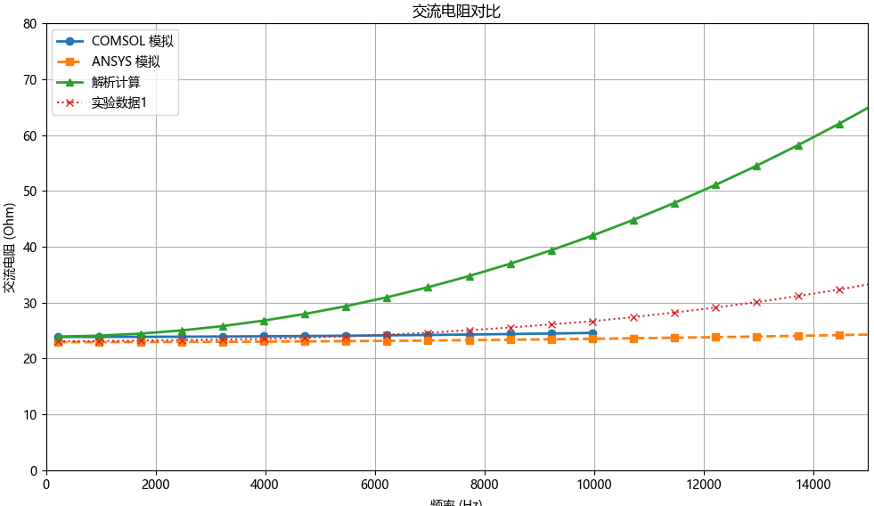
Test coil: coil5

Slide 25
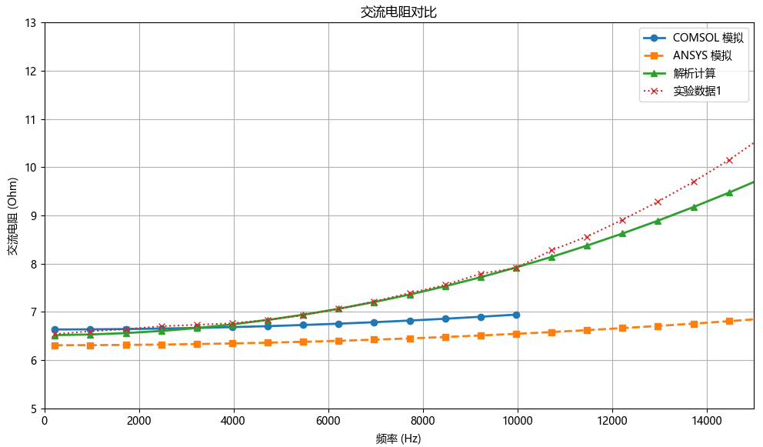
V2

Slide 26
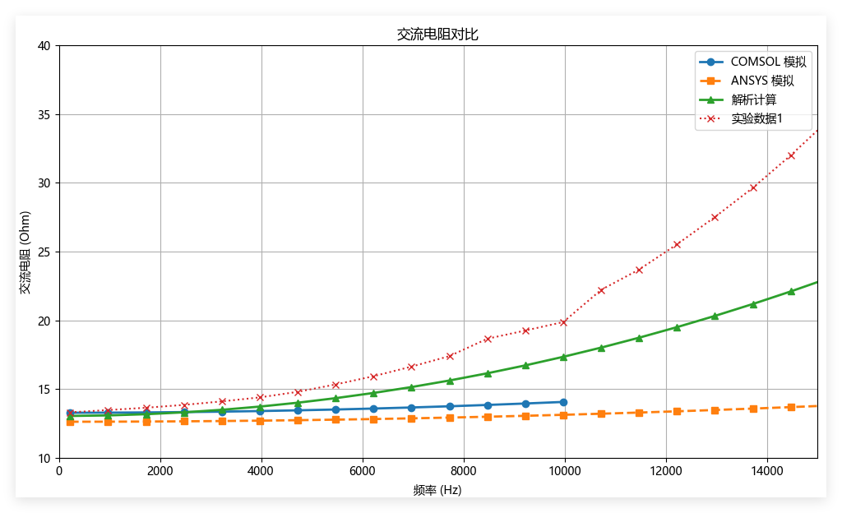
V4

Slide 27
相关结论
1.Comsol 和 Ansys 均能实现对利兹线线圈交流电阻的仿真，Comsol 和 Ansys 的仿真结果具有一致性，差别主要是直流电阻，这与利兹线设置中的诸如“线圈长度倍增因子”，“扭绞长度因子”有关
2.目前没有没有很好的理论和仿真模型能预测现有利兹线线圈交流电阻

Slide 28
大半径样机
线圈半径：1m²/6.28 =====> d=450 mm
SNR：>4.5
实心线：450 * 1.05E-2 = 4.725mm

Slide 29
磁芯线圈
2025年06月17日
叶昌庆

Slide 30
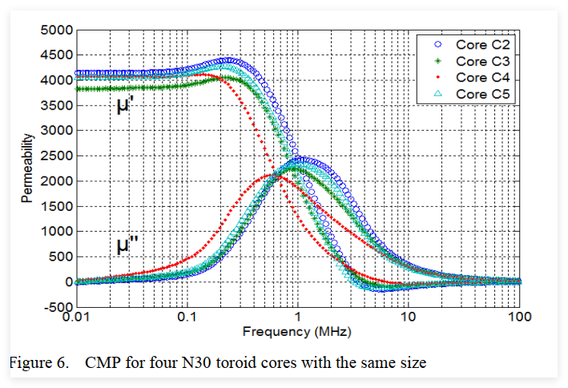
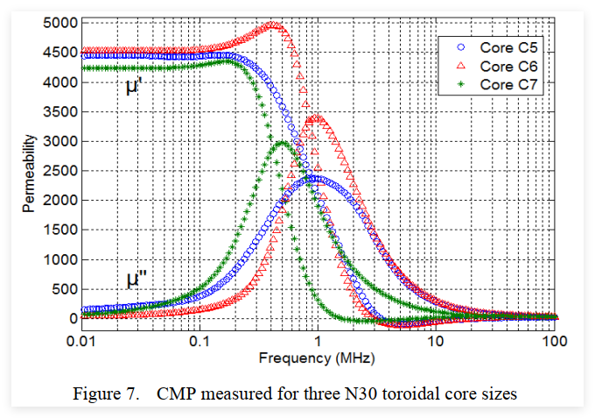
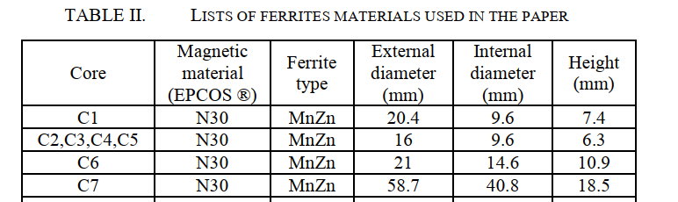
磁芯复数磁导率
The obtained results show that the CMP cannot be generalized for one kind of material because it depends of the geometrical dimensions and manufacture process dispersion.
Cuellar C, Tan W, Margueron X, et al. Measurement method of the complex magnetic permeability of ferrites in high frequency[C]//2012 IEEE international instrumentation and measurement technology conference proceedings. IEEE, 2012: 63-68.

